Slide 1
PORTFOLIO
Junior SW Engineer Portfolio
Name
강준우
Github
https://github.com/June222
E-mail
0119299@gmail.com
Phone
+82 10-5495-4551
Address
부산광역시 부산진구

Slide 2
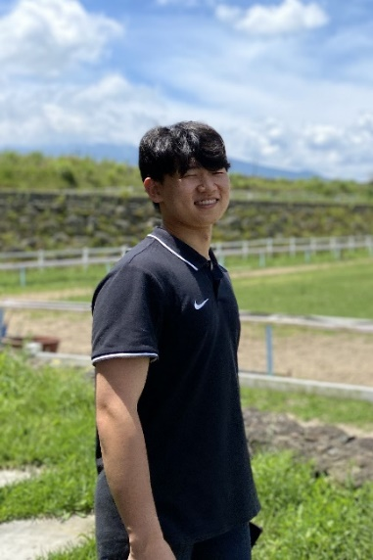
✓ Technology Stack
Language C, C++, Python, Java Framework Pytorch, Keras, IAR, SpringBoot, Flutter Deployment Git, Docker-Compose, Apache, AWS EC2, Elasticbeanstalk OS Windows, Linux
Others Latex, MySQL, Firestore, Figma, Discord
✓ Tech Stack
Backend Engineering
Spring framework, JPA, Query 기반으로 API, 서버 구축 및 배포
Docker Registry를 통한 Image 관리 및 Docker-Compose를 통한 서버 배포
AWS Elasticbeanstalk을 이용한 블루/그린 배포를 개인 블로그에 적용.
Project Version Management
프로젝트의 버전 관리를 git CLI만으로 완벽히 할 수 있음.
AWS Elasticbeanstalk을 이용한 블루/그린 배포를 개인 블로그에 적용.
Docker Registry를 통한 Image 관리 및 Docker, Docker-Compose를 통한 서버 배포
요구사항을 빠르게 파악하고 실현하는 SW 개발자, 강준우 입니다.
다양한 시각에서의 효과적인 해결책 제시를 목표로 지속적인 학습과 소통 역량 기르기를 이어나가고 있습니다.
Backend Engineering
Spring framework, JPA, Query 기반으로 Backend API 서버 개발
AWS Elasticbeanstalk을 이용한 블루/그린 배포를 개인 블로그에 적용.
Docker Registry를 통한 Image 관리 및 Docker, Docker-Compose를 통한 서버 배포

Slide 3
PORTFOLIO CONTENTS
01.
Smart Factory
철강 표면 결함 검출 및 분류 AI 모델 개발
02.
No Crime
범죄율 예측 애플리케이션 서비스
03.
Navigation Robot
블루투스 통신을 이용한 방향 안내 및 자동 주행 로봇
장애물과 움직인 경로를 실시간으로 모니터에 표시

Slide 4
Smart Factory
Project 1
About project
철강 이미지에서 불량인 부분을 찾아내는 서비스
자체 개발한 AI, JPA 및 서버(docker), AWS ec2로 제작 및 배포함.
은상 수상(52개 팀 중)

Slide 5
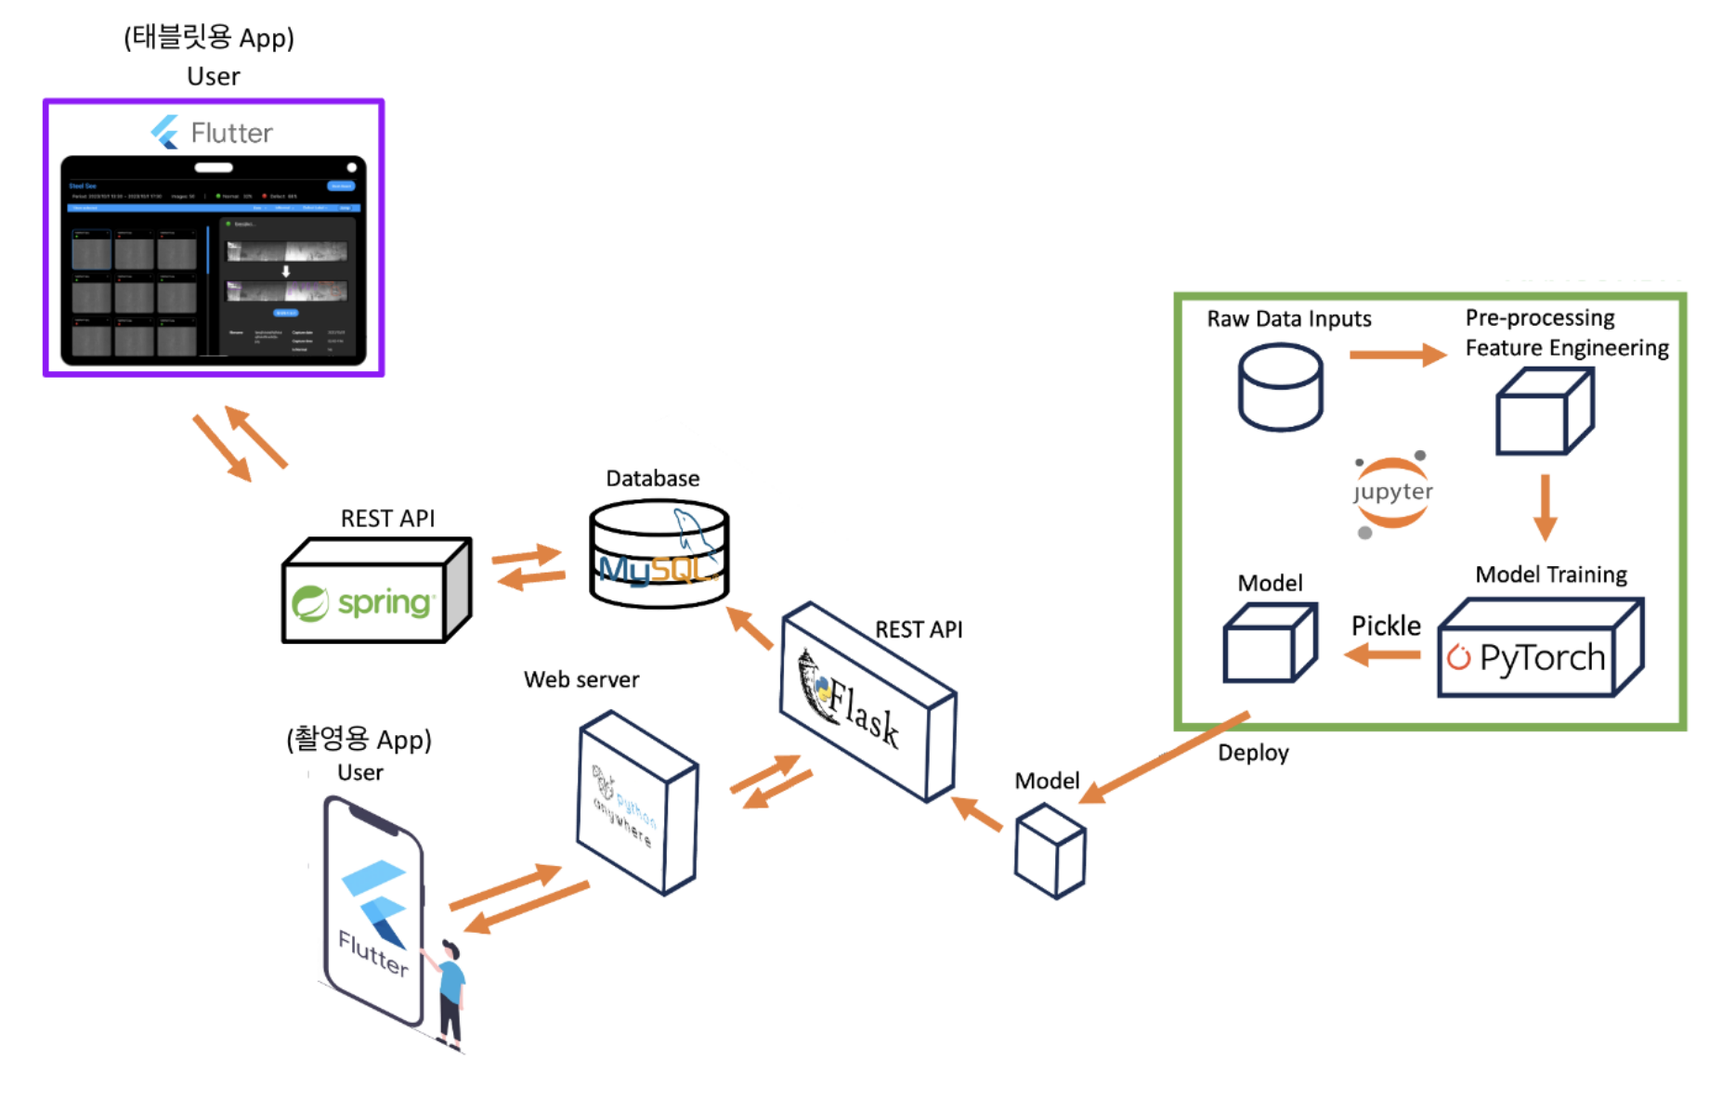
Smart Factory
Introduce project
Work period | 2023. 04 ~ 2023. 11 (7 개월)
Members | 총 3명 (100% 기여 for FE, BE)
Objective | 데이터의 불균형에 따른 AI 성능 저하 해결, 데이터를 저장, 관리할 APP과 서버의 개발
Content | AI 모델 개발, User Interface 개발 JPA 개발 및 서버 구축, AWS 연동
Detail roles | AI 모델 작성 이미지 전처리 APP 개발 Flutter와 Figma를 이용한 UI/UX 계획 및 개발 JPA를 이용하는 서버 구축, AWS RDS 연동
Language, development environment | Flutter, dart, AWS, Docker, JAVA, Spring Boot, Figma
Reference | Github Link

Slide 6
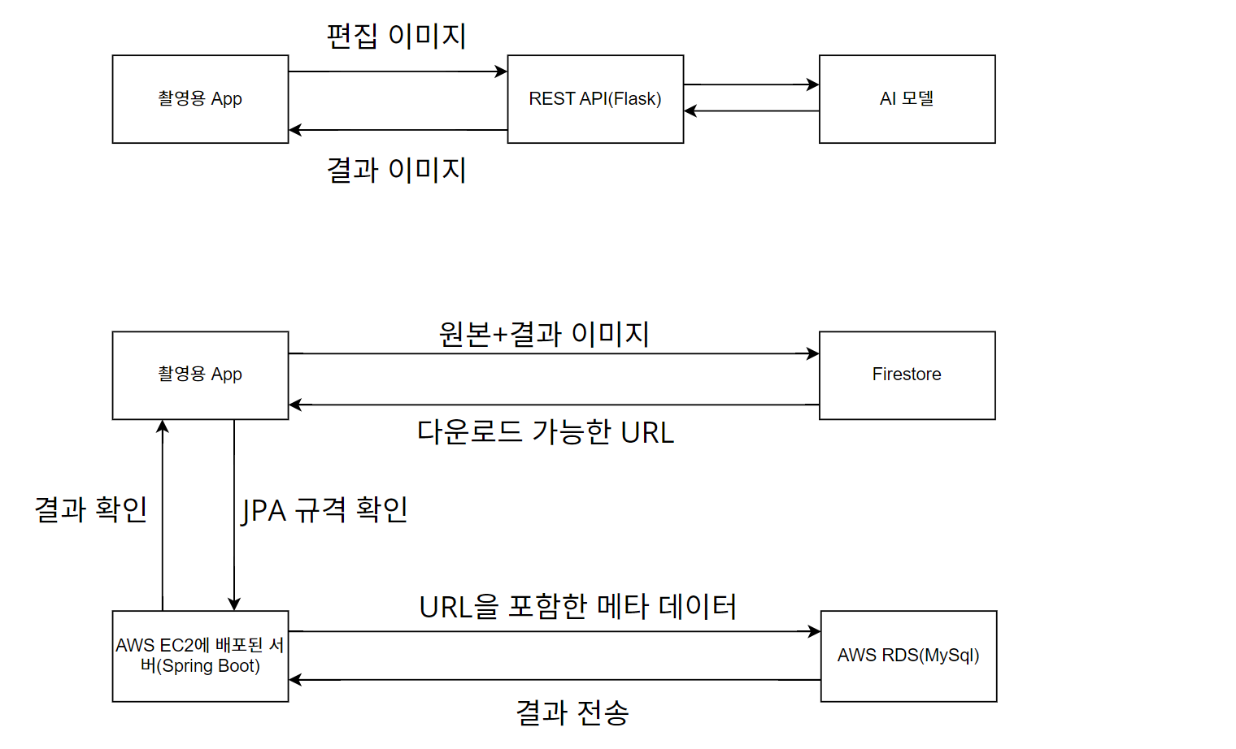
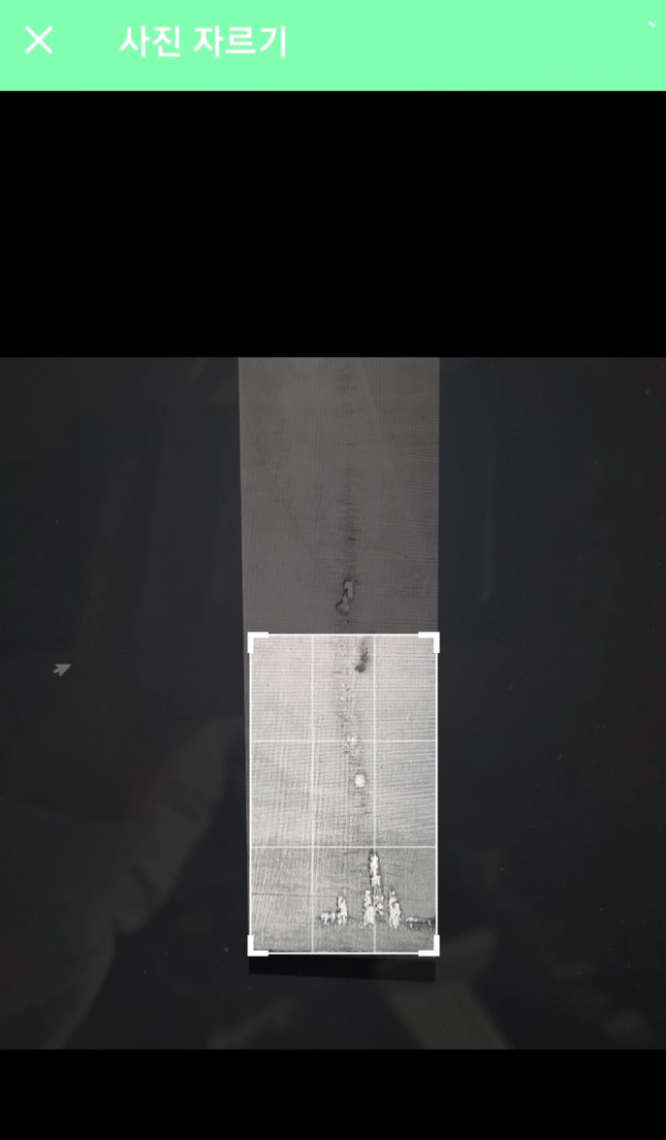
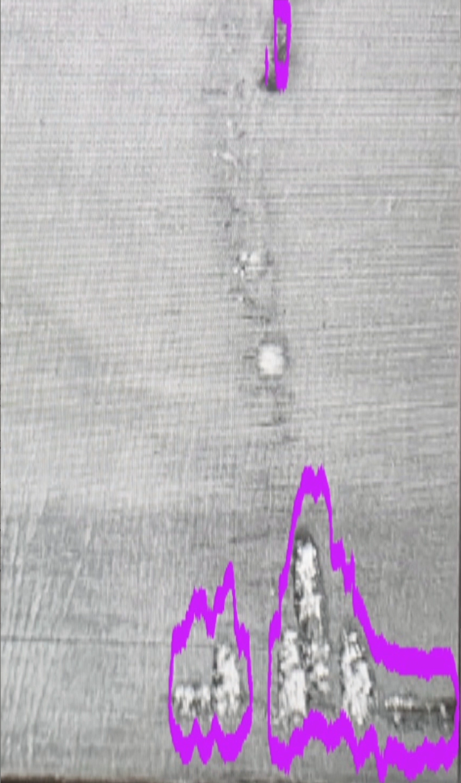
Smart Factory – Capturing
촬영부터 저장까지 흐름도
촬영된 이미지에서 배경을 제거하는 중인 모습
결과 이미지
이 서비스를 실제 현장에 적용했을 때를 가정해 이미지 데이터가 아닌 실제 철강을 촬영한 사진을 AI 모델로 전송하였습니다. 이 과정에서 바닥과 철강 사이의 edge를 결함으로 인식해 성능이 크게 떨어지는 문제가 발생하였습니다. 해당 문제는 배경을 제거하는 기능을 직접 만들어(Framework 미제공) 다시 기존의 성능(90% 이상)으로 복구하여 해결하였습니다.
* 목표와 문제점
철강 표면 촬영 및 AI 모델로 데이터 전송용 App 제작
성능을 올리기 위한 이미지 편집 기능 제작 (Framework에서 미제공)
- REST API를 이용해서 모델로 이미지를 송신, 결과를 수신
* 해결 후 효과
- AI 모델에 촬영된 이미지를 입력하기 전에 최적의 효과를 내기 위해 불필요한 부분을 삭제
- 팀원이 개발한 모델로 이미지를 보내기 위해 Flask로 전송한 뒤 결과 이미지를 수신함.

Slide 7
또한 JPA를 이용한 API 서버를 통하여 DB에 접근하도록 계획하여 직접 서버를 구축하였습니다. 필요한 기능이 적은데 API 서버를 만든다는 것은 매우 비효율적이지만 뒤에 언급할 3가지의 이유로 JPA를 이용하는 서버의 구축을 계획하였습니다. 배포 이후 사용중인 결함 촬영용 App의 업데이트가 쉽지 않은 점, API 사용자가 SQL문을 직접 쓰지 않는 점. 그리고 테이블 구조 변경과 같은 기능의 유지보수 관점에서 굉장히 효과적인 점입니다. 이는 촬영을 위한 구조물 설계와 발견된 기능적 결함 해결의 분리를 가능하게 만들어 팀원과 분업하여 구축에 필요한 시간을 50% 이상 절약할 수 있었습니다. 이후에는 h2 서버를 이용하여 DB 연동에 필요한 물질적 비용을 없애고 시간적 비용을 절약하였으며 이후에는 Docker를 통해 서버를 백그라운드에서 구동하고 최종적으로 AWS EC2에 서버를 배포하였습니다. 이를 통해 Docker-Compose와 AWS EC2에 대한 이해도를 높여 백엔드 프레임워크를 설계하는 역량을 기를 수 있었습니다.
이러한 지식은 추후 Elasticbeanstalk와 GitHub Action을 이용한 CI/CD 구축의 기초가 되어 소프트웨어 개발 라이프사이클을 간소화하고 가속화할 수 있게 만들었습니다.

Slide 8
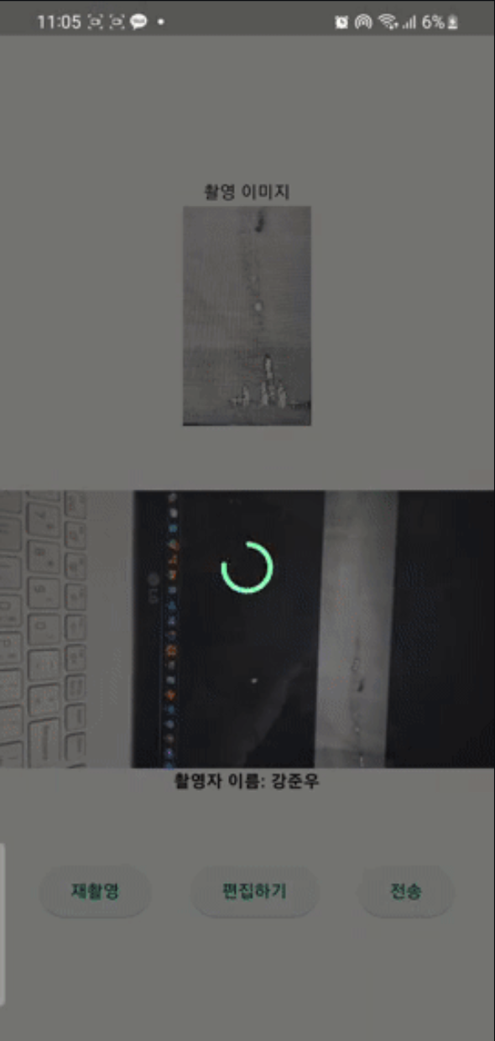
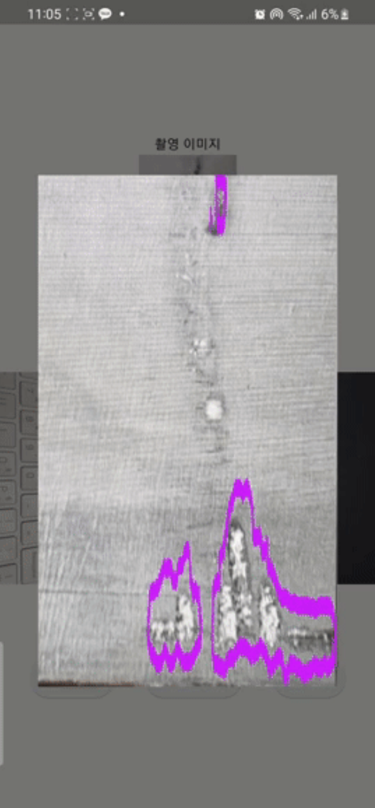
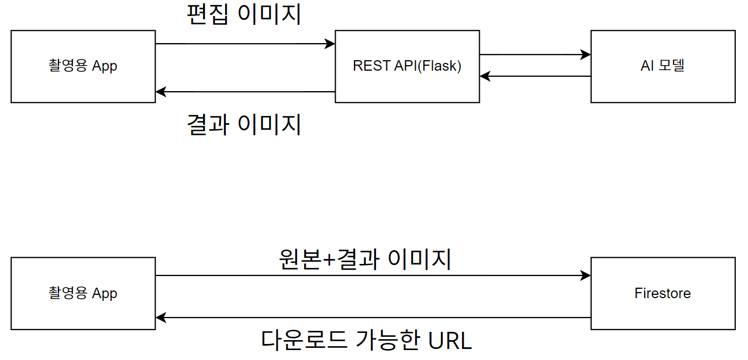
Project 01.
Main Work
1. Camera App
* 기능 설명
- 결과 이미지를 다운로드 가능한 URL로 바꾸어 DB에 저장
* 상세
MySql DB에는 이미지 파일이 최대 1개 밖에 저장되지 않는 조건이 있어 하나의 tuple에 원본 이미지, 결과 이미지를 저장할 수가 없었음.
이를 해결하기 위해 firestore를 활용하여 이미지를 다운로드 가능한 url 형태로 바꿈.

Slide 9
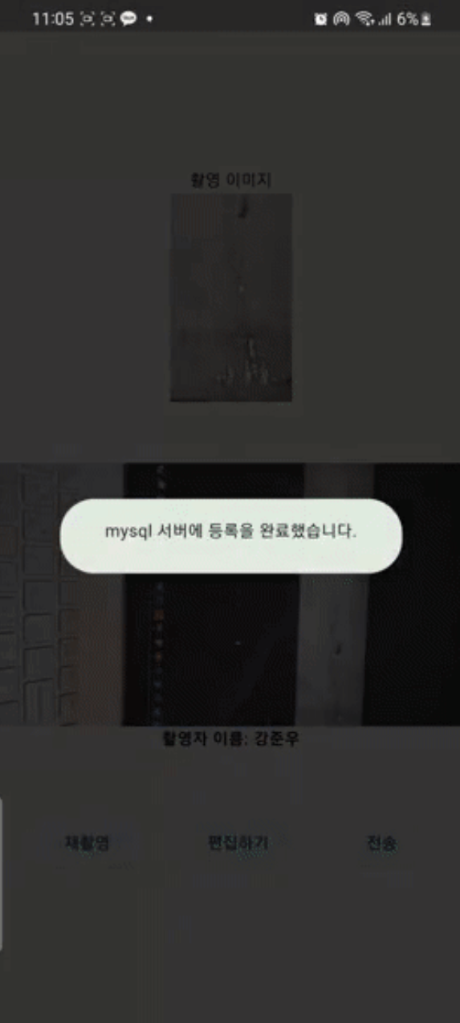
Project 01.
Main Work
2. Spring boot
* 기능 소개
- 촬영 및 편집 부터 DB에 결과를 저장하는 모든 과정을 자동화
* 상세 설명
Firestore에 전송하여 받은 다운로드 가능한 URL을 EC2에 배포된 서버로 JPA 규격에 맞춰 전송
JPA 규격에 맞는 데이터는 연동된 RDS의 Tuple로 변환되어 저장
저장 혹은 실패의 결과를 전송하여 사용자가 저장 상태를 확인

Slide 10
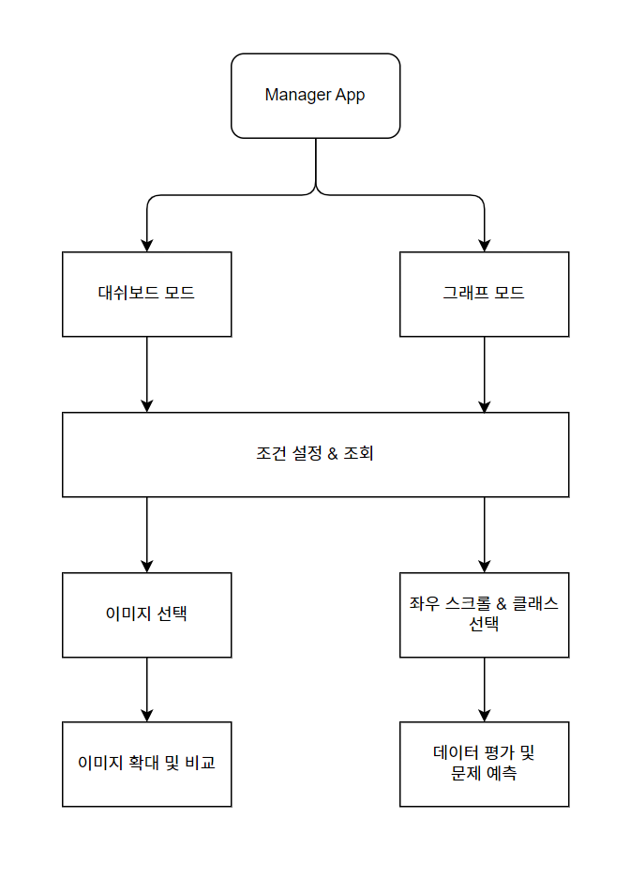
Project 01.
Main Work
3. Factory manager app
* 기능 소개
원본 이미지와 결과 이미지를 공장 관리자에게 제공
필터를 설정으로 조건 선택 가능
데이터 시각화
* 상세 설명
- 결함이 있는 것으로 판명된 이미지는 필터로 거를 수 있음.
- 원본 이미지와 결함 이미지를 비교하기 쉽게 UI를 구성함.

Slide 11
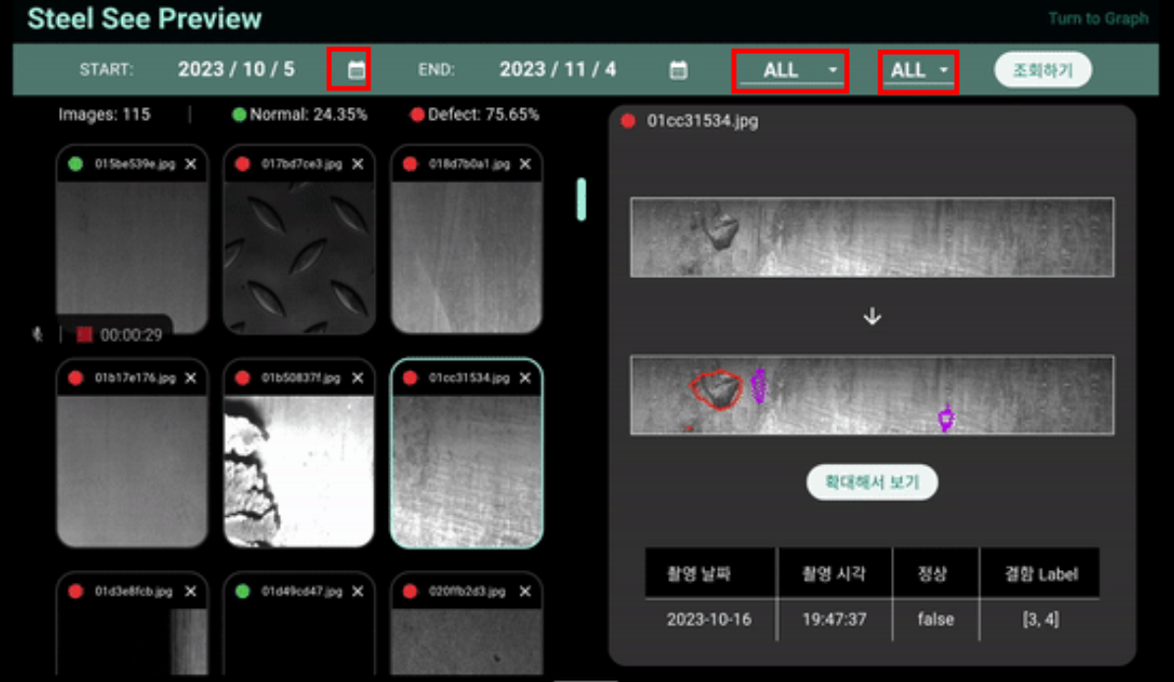
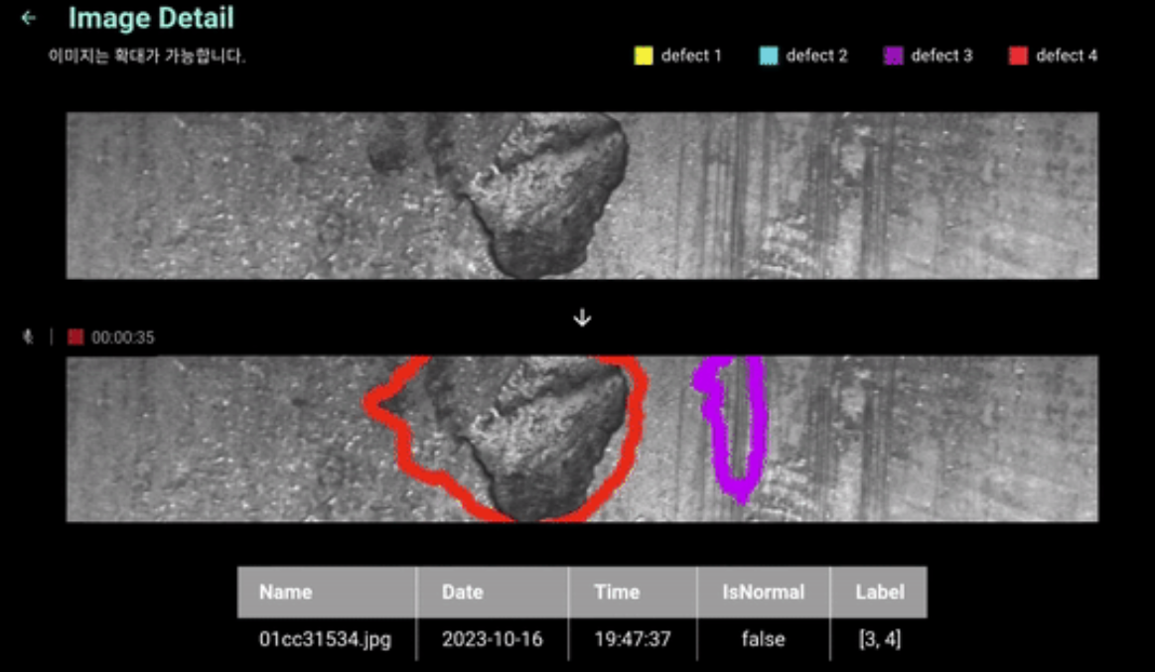
Project 01.
Main Work
3. Factory manager app
조건 설정
확대

Slide 12
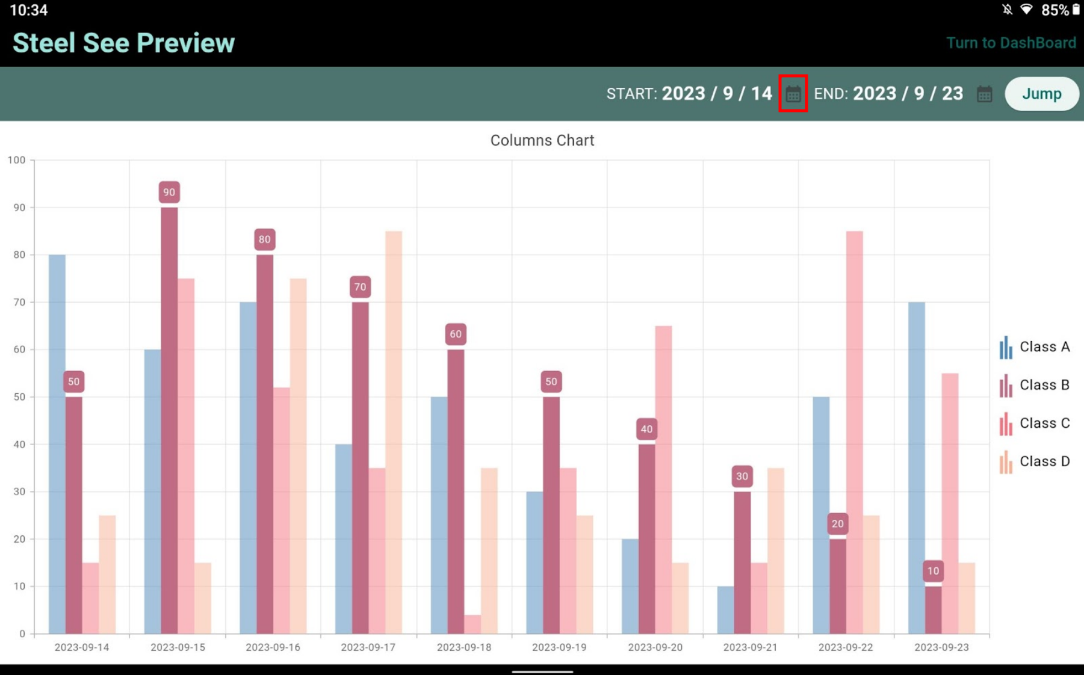
Project 01.
Main Work
3. Factory manager app – DATA Visualization
날짜 설정
Class A의 결함 수가 최근 급증함.
해석: Class A의 결함을 일으키는 파악되지 않은 원인을
빨리 인지하여 대비할 수 있음.
Class B를 클릭하면 Class B의 숫자를 부각시킴.
해석: Class B의 결함 수는 지속적으로 감소하고 있음. 문제의 원인이 파악되어 해결되고 있음.

Slide 13
No Crime
Project 2
About project
범죄율 예측을 도와주는 앱 서비스입니다. 우수상 수상 (본선 8팀)
경찰청 범죄 데이터를 이용하였습니다.
자체 개발한 AI, REST API, APP을 이용한 프로젝트 입니다.

Slide 14
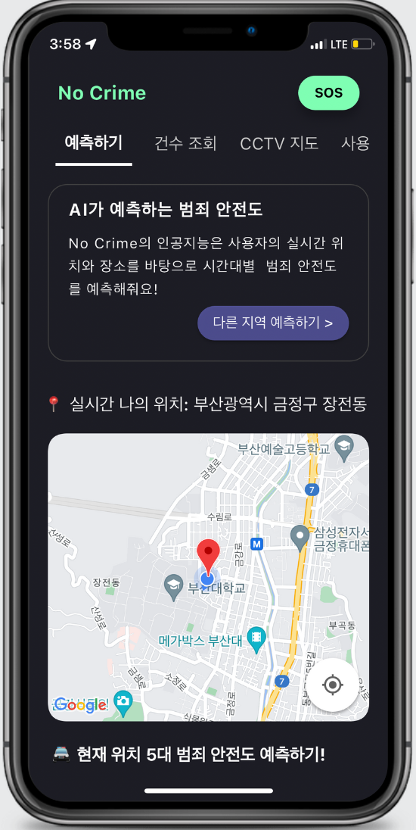
Project 02.
Introduce project
Work period | 2023. 08 ~ 2022. 09 (2 개월)
Members | 총 2명
Objective | 범죄 예방, 빠른 대응, 기관 활용을 목적으로 경찰청에서 제공하는 범죄 데이터로 앱을 개발
Content | 범죄율 예측, 범죄 수 조회, 근처의 CCTV 지도 제공, 긴급 전화
Detail roles | User Interface 개발 REST API 개발과 Application 연동
Language, development environment | Dart, Flutter
Reference | **** Presentation PPT ****

Slide 15
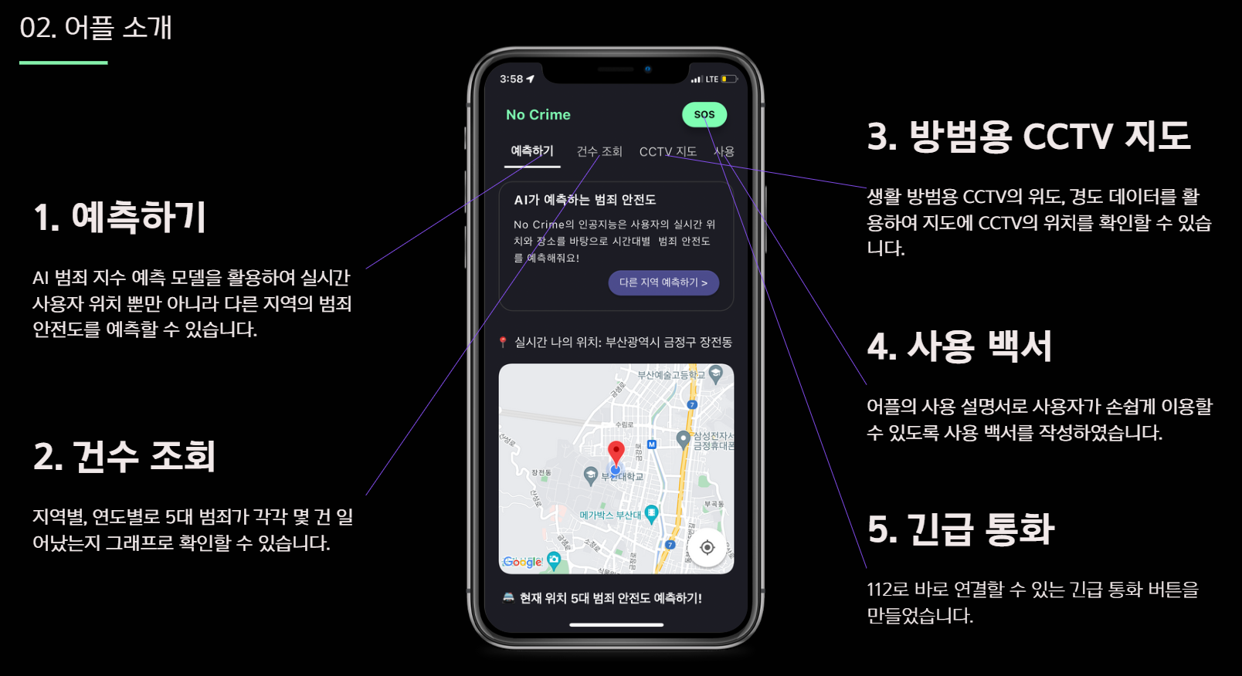
Project 02.

Slide 16
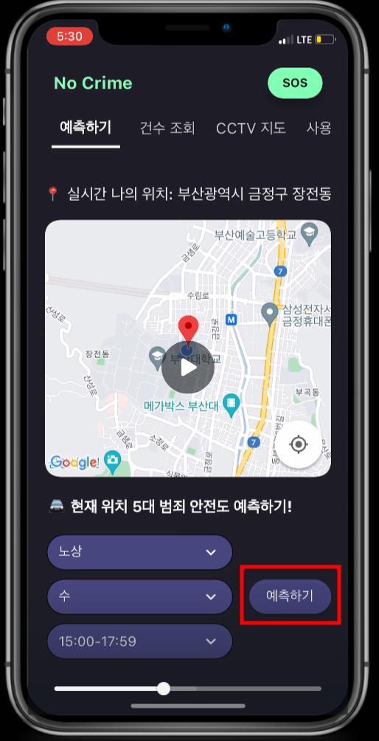
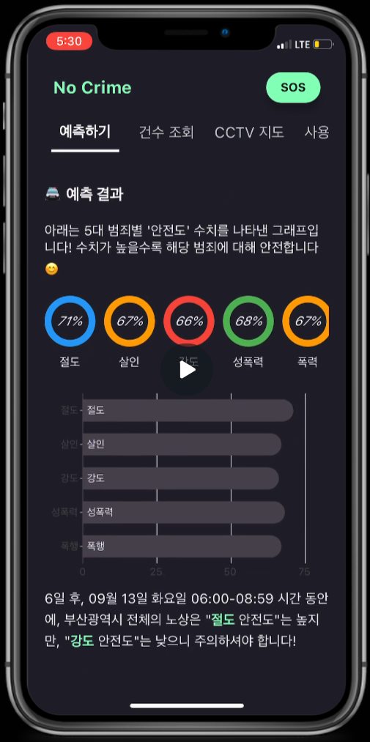
Project 02.
Main Work
1. 범죄율 예측
* 기능 소개
- 사용자의 위치 근처에 5대 범죄율 예측
* 상세 설명
범주, 요일, 시간대 설정 후 예측
5대 주요 범죄 범죄율 예측
예측 결과 시각화

Slide 17
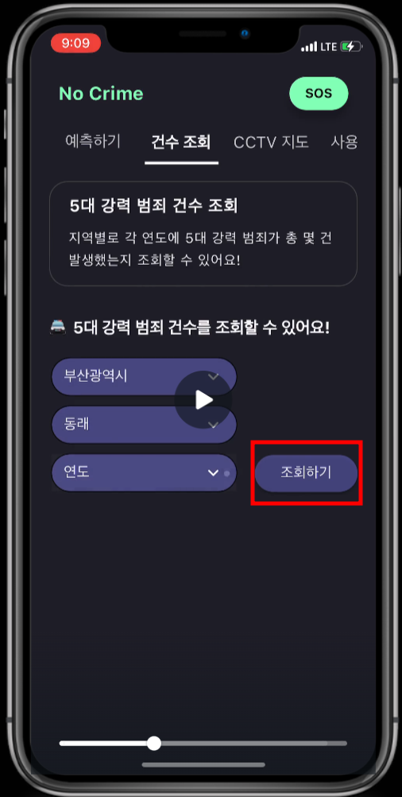
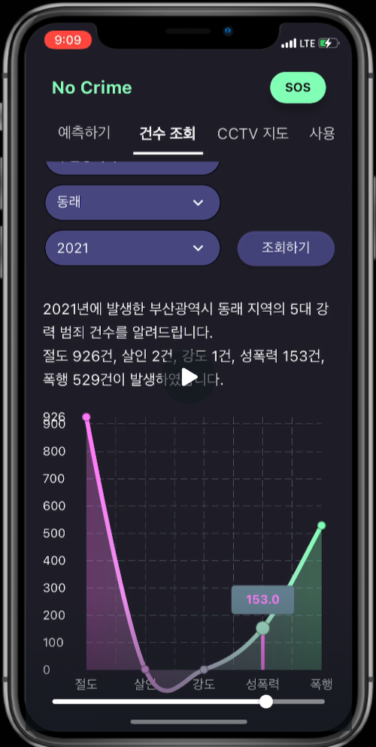
Project 02.
Main Work
2. 범죄 건수 조회
* 기능 설명
- 다른 지역, 구체적 위치, 연도에 따른 5대 주요 범죄 건수 조회
* Detail
조건 설정 후 조회
5대 범죄 건수 시각화

Slide 18
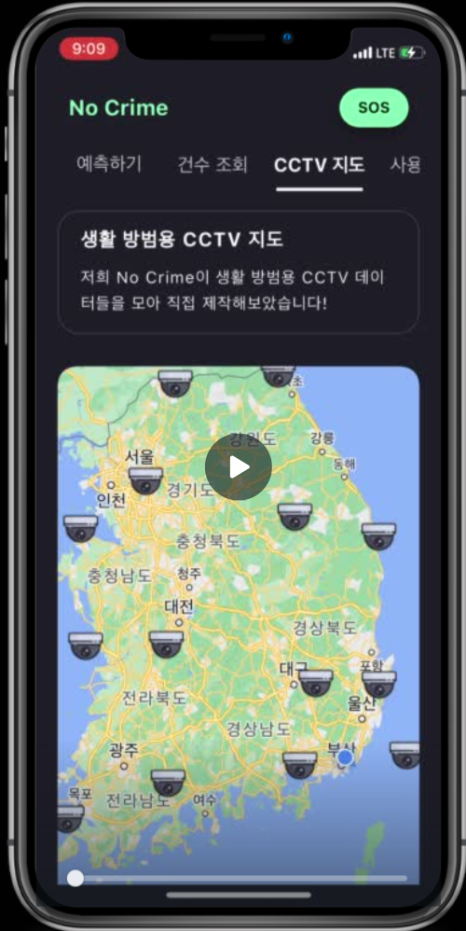
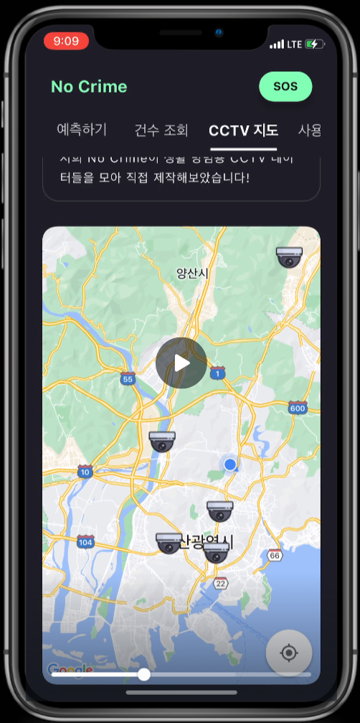
Project 02.
Main Work
3. CCTV MAP
* 기능 소개
- 범죄 예방을 위해 제공된 CCTV 지도를 한눈에 볼 수 있게 제공
* 상세 설명
자원의 효율성을 위해 확대 비율에 따라 일정 개수 이상의 CCTV 위치를 그룹화 하여 제공

Slide 19
Navigation Robot
Project 3
About project
장애물을 인식하고 피해서 정해진 목표 지점까지 도달하는 로봇입니다.
로봇은 실시간으로 모바일 디바이스와 소통하여 작동할 수 있습니다.
로봇의 움직임, 경로와 인식한 장애물을 실시간으로 LCD 모니터에 출력합니다.

Slide 20
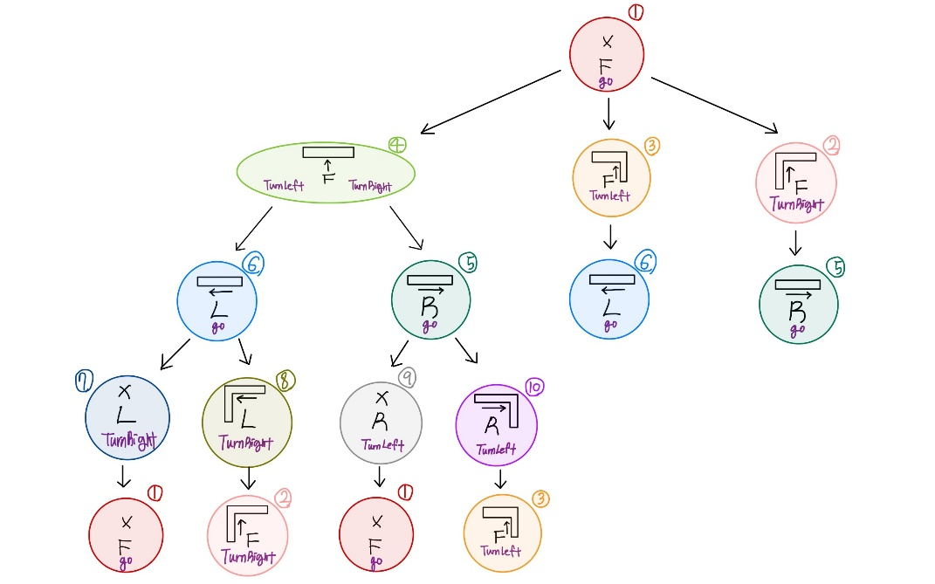
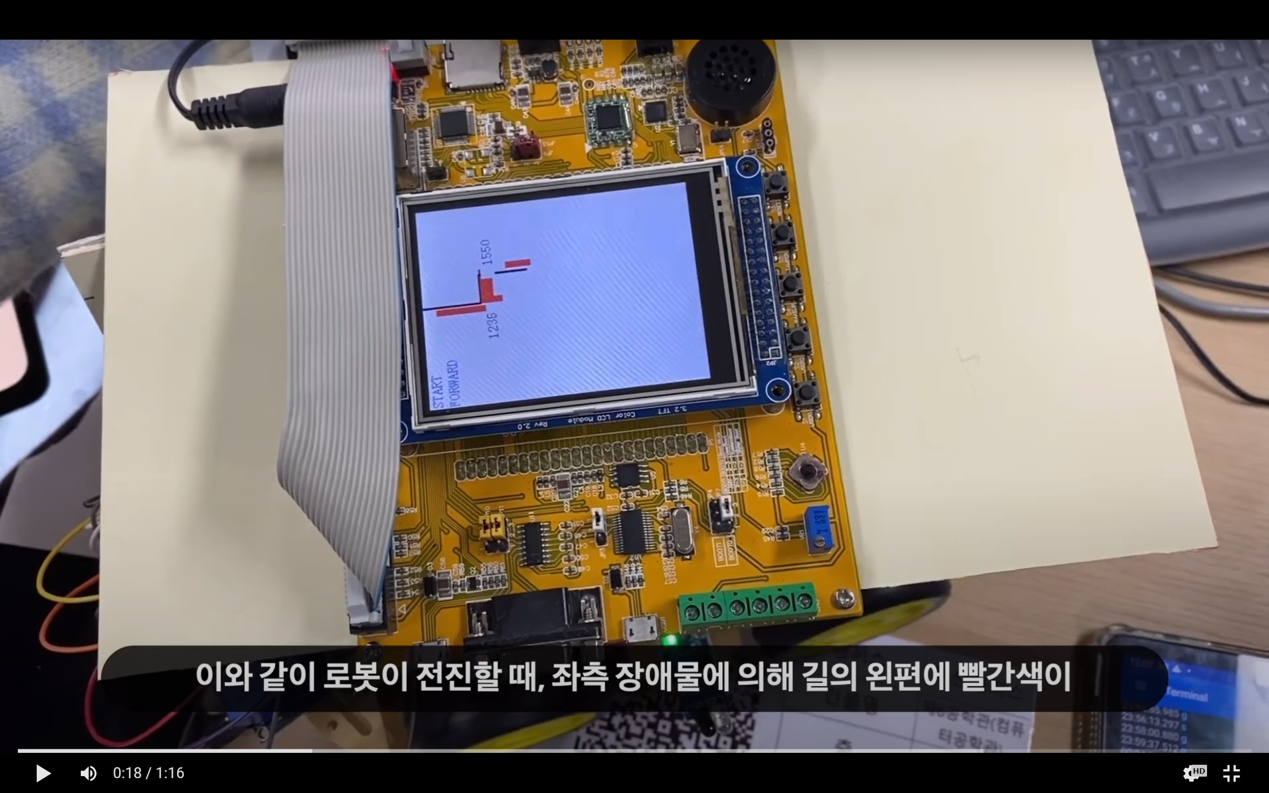
Project 03.
Introduce project
Work period | 2022. 9 ~ 2022. 12 (3 개월)
Members | 총 3명 (100% 기여 for SW & Algorithm)
Objective | 장애물을 인식하고 피해서 정해진 도착 지점까지 도달하는 로봇 개발
Content | 장애물을 인식하고 피해서 정해진 목표 지점까지 도달하는 로봇입니다. 로봇은 실시간으로 모바일 디바이스와 소통하여 작동할 수 있습니다. 로봇의 움직임, 경로와 인식한 장애물을 실시간으로 LCD 모니터에 출력합니다.
Detail roles | 알고리즘 구축 & SW 개발 코드 구현 블루투스 통신 LCD에 장애물과 경로 실시간 표시
Language, development environment | C, STM32, IAR Embedded Workbench
reference | Github Link, Report Link(kor)

Slide 21

Project 03.
Main Work
1. Algorithm
* 기능 소개
- 장애물에 따라 로봇의 움직임을 결정하는 알고리즘 개발
* Detail
- RLF: 각각 현재의 진행 방향을 알려준다. (동서남 순)
Go, Turn: 각각 진행방향 유지, 회전을 뜻한다.
이 알고리즘으로 진행할 경우 항상 목적지에 도달할 수 있다.
알고리즘은 회전은 항상 90도 회전을 하고, 후진은 하지 않으며, 목표에 항상 도달할 수 있다는 것을 전제한다.
예시: 1. 북쪽 방향으로 진행하는데 장애물이 없는 경우. => 방향 유지
예시 10.
동쪽 방향으로 진행하는데 장애물이 좌측, 정면에 있는 경우 => 좌회전 => 이 경우 3으로 바로 이어짐.

Slide 22
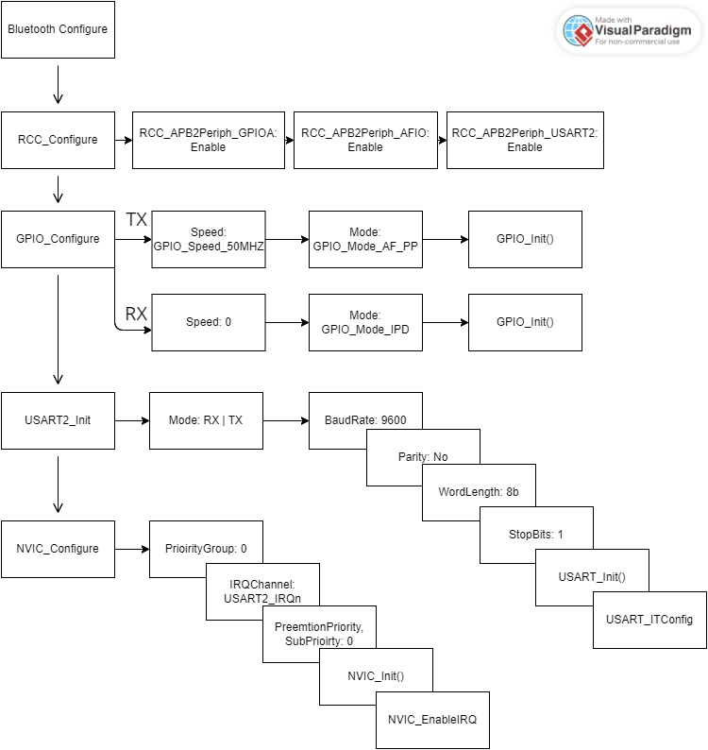
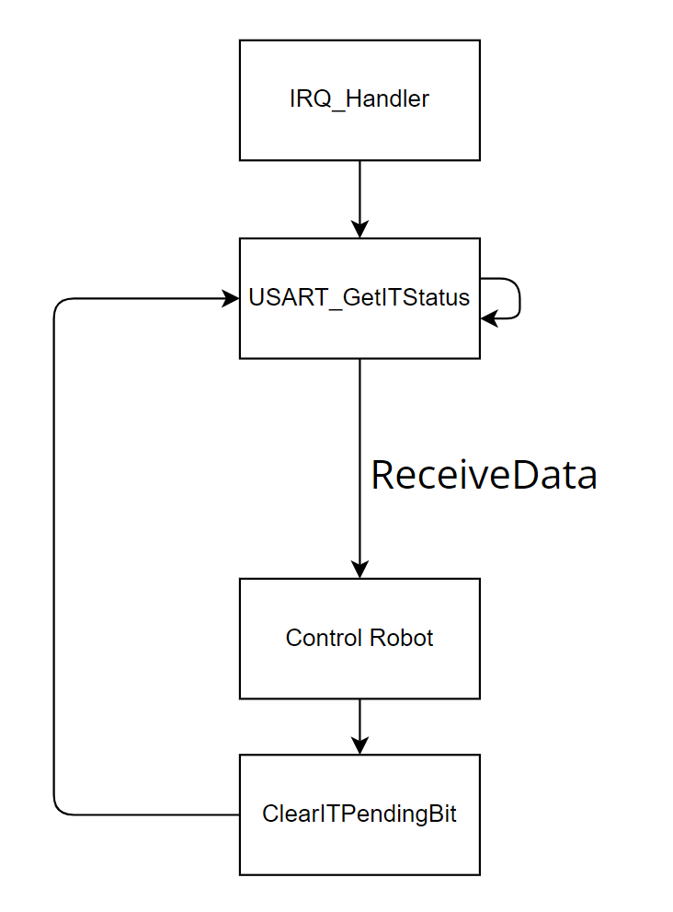
Project 03.
Main Work
2. Bluetooth
* 기능 소개
- 모바일 디바이스와 블루투스 통신
* 상세 설명
- 블루투스를 사용하기 위한 설정의 추상화
블루투스 통신을 통해 명령이 오면 인터럽트를 일으키고 그에 따른 명령을 수행하기 위한 코드의 추상화

Slide 23
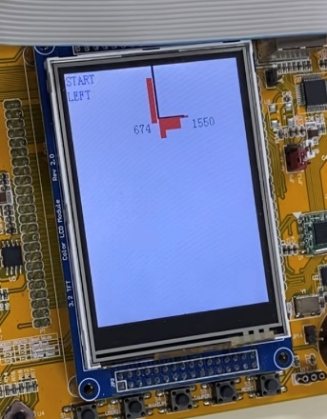
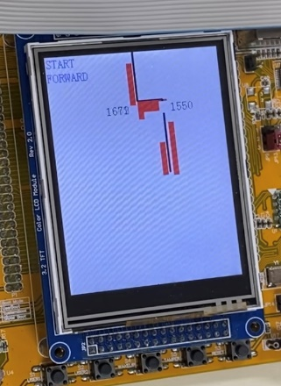
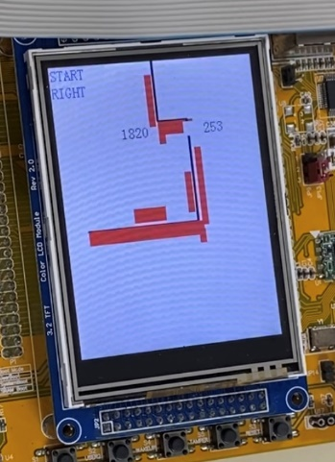
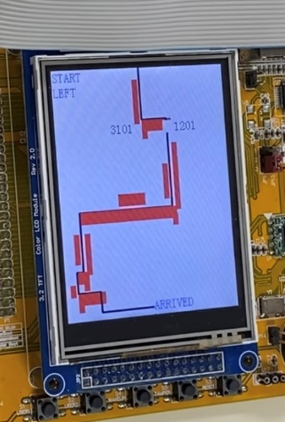
Project 03.
Main Work
3. 장애물과 경로의 시각화
* 기능 소개
- 실시간으로 LCD 모니터에 장애물과 경로를 출력
* 상세 설명
로봇의 위치를 저장할 구조체를 선언
로봇의 경로는 LCD_DrawCircle을 통해 검은색으로 출력
장애물과 경로를 다른 색으로 출력하기 위해 LCD_ShowString 함수를 통해 장애물 위치에 빨간색 선을 출력

Slide 24
End of Document

